Slide 1

FUNDAMENTOS DE INFORMÁTICA
Ingeniería Civil - Plan 2023 - UTN FRVM
INTRODUCCIÓN A GOOGLE COLAB

Slide 2

¿Qué es JupyterLab?
JupyterLab es una aplicación de creación y entorno de edición de portátiles altamente extensible y rica en funciones, y forma parte del Proyecto Jupyter, un gran proyecto general centrado en el objetivo de proporcionar herramientas (y estándares) para la informática interactiva con portátiles computacionales.
Un cuaderno computacional es un documento que se puede compartir que combina código de computadora, descripciones en lenguaje sencillo, datos, visualizaciones enriquecidas como modelos 3D, cuadros, gráficos y figuras, y controles interactivos. Un cuaderno, junto con un editor como JupyterLab, proporciona un entorno interactivo rápido para crear prototipos y explicar código, explorar y visualizar datos y compartir ideas con otros.
JupyterLab es hermano de otras aplicaciones de creación de portátiles bajo el paraguas del Proyecto Jupyter, como Jupyter Notebook y Jupyter Desktop. JupyterLab ofrece una experiencia más avanzada, rica en funciones y personalizable en comparación con Jupyter Notebook.
Fundamentos de informática – UTN FRVM – Ingeniera Civil

Slide 3
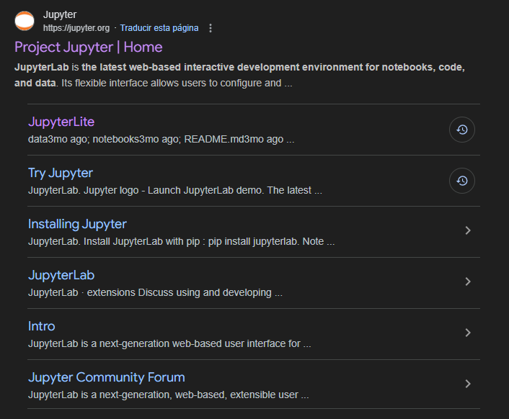
¿Cómo ingresar a JupyterLab?
Fundamentos de informática – UTN FRVM – Ingeniera Civil

Slide 4
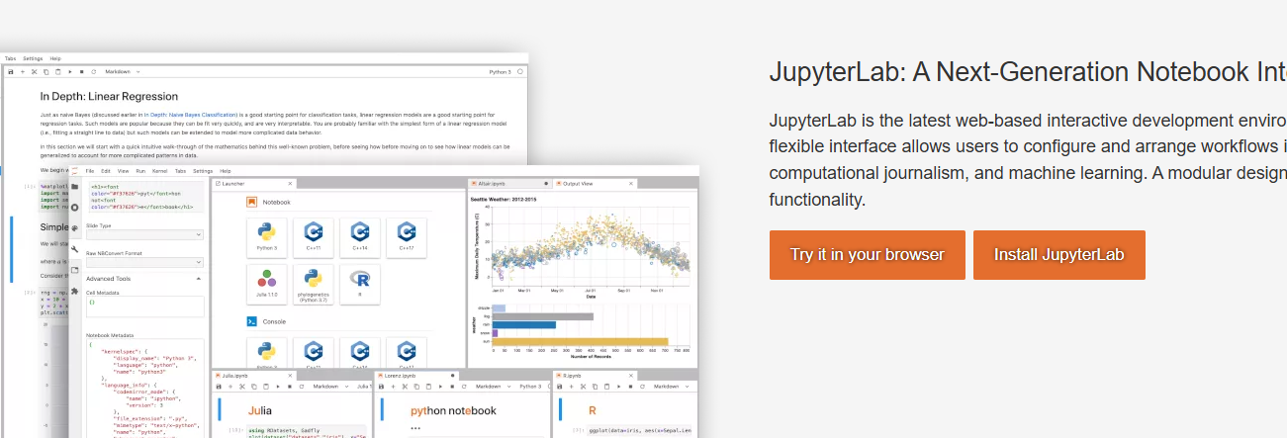
¿Cómo ingresar a JupyterLab?
Fundamentos de informática – UTN FRVM – Ingeniera Civil

Slide 5
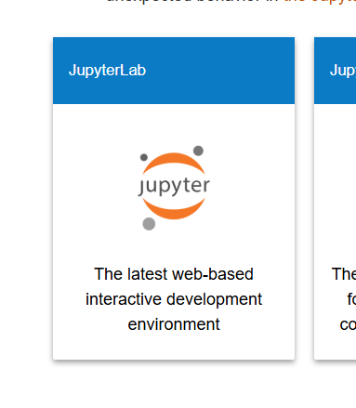
¿Cómo ingresar a JupyterLab?
Fundamentos de informática – UTN FRVM – Ingeniera Civil

Slide 6
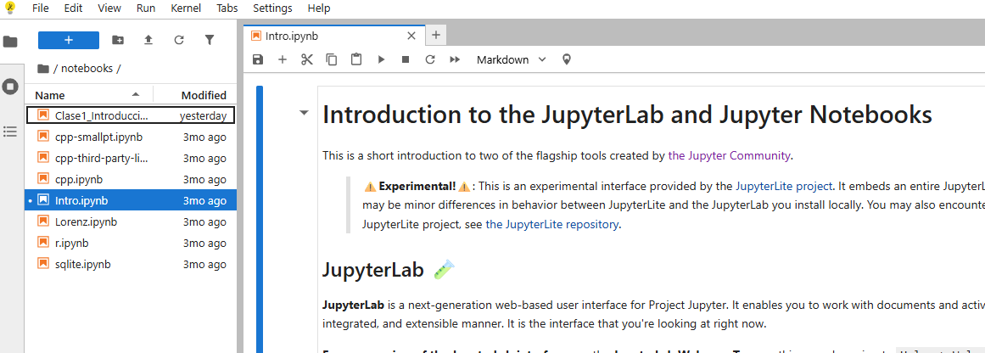
¿Cómo ingresar a JupyterLab?
Fundamentos de informática – UTN FRVM – Ingeniera Civil

